Slide 1

BERT: Pre-training of Deep Bidirectional Transformers for Language Understanding 论文导读
&
Bert 详解

Slide 2
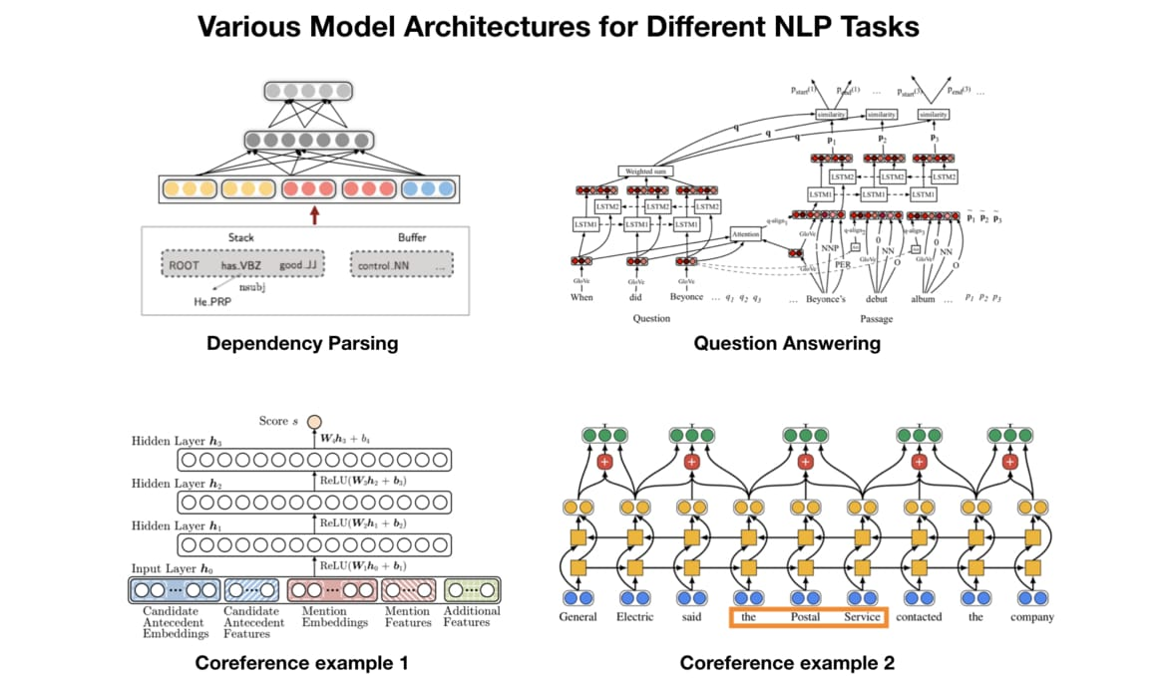
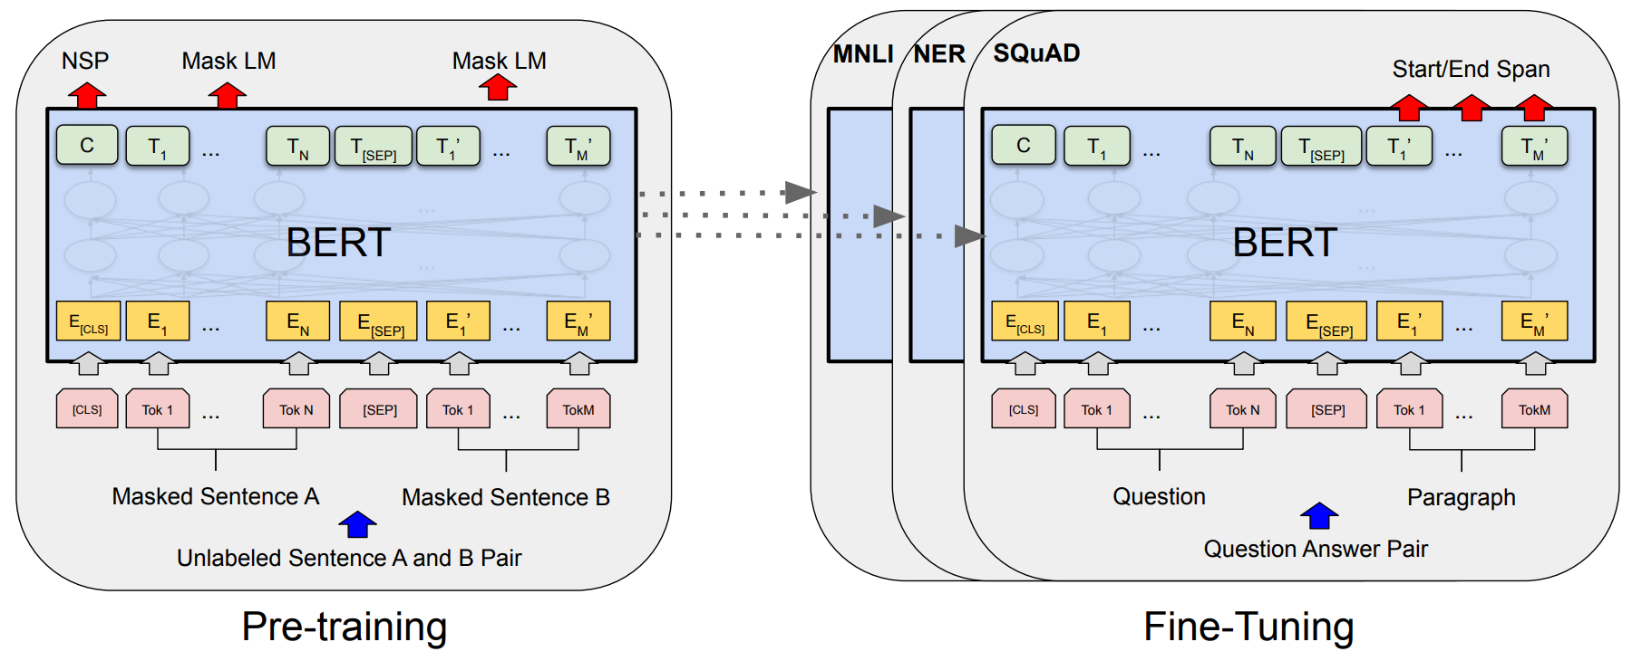
Why Bert ?
Notes:
以往为了解决不同的NLP任务，我们会为该任务设计一个最合适的神经网络架构并做训练，以下是一些简单的例子
不同的NLP任务通常需要不同的模型，而设计这些模型并测试其performance是非常耗成本的（人力，时间，计算资源）。如果有一个能直接处理各式NLP任务的通用架构该有多好？
随着时代演进，不少人很自然地有了这样子的想法，而BERT就是其中一个将此概念付诸实践的例子。
Bert 采用预训练+微调 的范式，首先采用自监督的方式，使用Transformer Encdoer，大量文本给予两个预训练目标，事先训练好一个可以套用到多个NLP任务上的Bert模型，然后再下游任务上微调，实现一个NLP任务的通用框架。其预训练过程就是逐渐调整模型参数，使得模型的输出的文本表示能够刻画语言的本质，便于后续的调优工作。
這就是近來 NLP 領域非常流行的兩階段遷移學習：
先以 LM Pretraining 的方式預先訓練出一個對自然語言有一定「理解」的通用模型
再將該模型拿來做特徵擷取或是 fine tune 下游的（監督式）任務

Slide 3
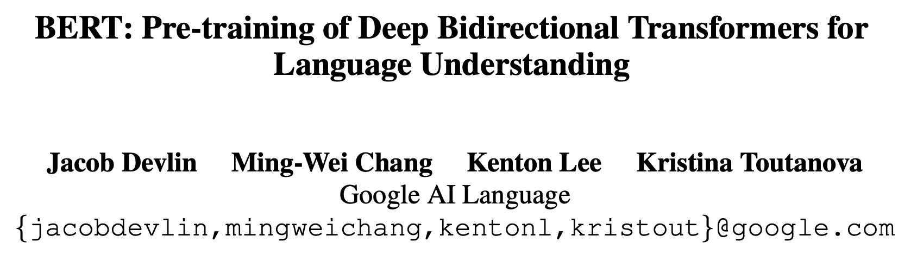
论文信息
Kenton, J. D. M. W. C., & Toutanova, L. K. (2019). BERT: Pre-training of Deep Bidirectional Transformers for Language Understanding. In Proceedings of NAACL-HLT (pp. 4171-4186).
Notes:
Bert 是Google在2018年提出的模型，它是以无监督的方式利用大量无标注文本「炼成」的预训练语言模型，其架构为Transformer中的Encoder（BERT=Encoder of Transformer）
在BERT之前，为解决不同的NLP任务，往往需要对模型架构进行“定制化”，而BERT的不同之处就在于它是一个能够直接处理各式NLP任务的通用架构。BERT的出现打破了大量的自然语言处理任务的记录。在BERT的论文发布不久后，Google的研发团队还开放了该模型的代码，并提供了一些在大量数据集上预训练好的算法模型下载方式，这使得所有人都可以通过它来构建一个涉及NLP的算法模型，节约了大量训练语言模型所需的时间，精力，知识和资源。Bert的训练方式为自监督，并不需要标签，有语料就能训练。自2018年被提出以后，Bert在NLP领域的11个方向大幅刷新了精度，可以说是近年来自ResNet之后具有较大突破性的一项技术。
1.作为一种预训练模型，在特定场景使用时不需要用大量的语料来进行训练，节约时间效率高效，泛化能力较强。
2.Bert是一种端到端（end-to-end）的模型，不需要我们调整网络结构，只需要在最后加上特定于下游任务的输出层。
3.基于Transformer，可以实现快速并行，也可以增加到非常深的深度，充分发掘DNN模型的特性，提升模型准确率。
4.和ELMO,GPT等以往的单向预训练语言模型相比，BERT是一种双向的语言模型，因为Bert采用transformer encoder层，而encoder层是前后词都会考虑进去，来预测当前的词，这样前后文的信息就都不会丢失。Bert结合上下文来进行训练，大大增强了模型的表征能力。
Bert采用的是双向语言模型，就是相对而言，GPT/GPT-2采用类似与decoder层，是只考虑前面出现的词，通过前文预测下一个词，但是我们却忽略了该词后面的内容也对该词起决定性作用，因此GPT/GPT-2采用的是单向语言模型~
● 以上主要是对BERT有一个感性认识，下面我们开始具体介绍BERT的原理和结构。
通过题目我们可以知道，Bert 是一个预训练语言模型，使用 双向 Transformer 结构 完成 语言理解的任务。那我们首先来看一下 什么是语言模型，什么是预训练语言模型。

Slide 4
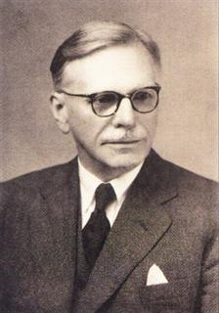
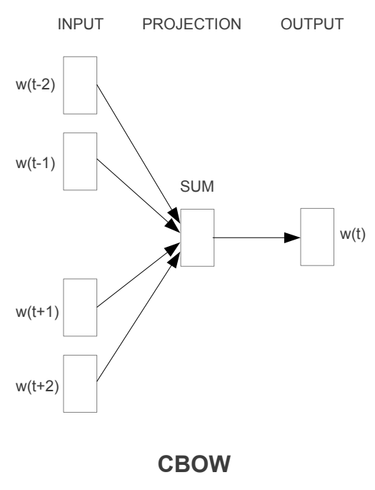
Language Model
语言模型：
给定词典 V，计算出任意单词序列 w1 , w2 , . . . , wn 是一句话的概率: p( w1 , w2 , . . . , wn), p > = 0.
You shall know a word by the company it keeps.
John Rupert Firth
语言模型
2003 Bengio
word2vec
2013 Mikolov
word embedding
词嵌入阶段
glove
2014 Jeffrey
+ 复杂网络模型
w₂
fasttext
2016 facebook
BERT
Elmo
2018.2 Allen
w₁
w₂
预训练语言模型
阶段
w₃
GPT
2018.6 OpenAI
+ 简单 MLP
w₄
Contextualized word embedding
BERT
2018.10 google
Notes:
NLP 预训练模型的发展大致经过以下两个阶段。说明一下以往的词向量没有利用语境信息，引出 Bert
Q1：什么是语言模型？什么又是预训练语言模型？
语言模型是这样一个模型：对于任意的词序列，它能够计算出这个序列是一句话的概率。比如词序列A：“知乎|的|文章|真|水|啊”，这个明显是一句话，一个好的语言模型也会给出很高的概率，再看词序列B：“知乎|的|睡觉|苹果|好快”，这明显不是一句话，如果语言模型训练的好，那么序列B的概率就很小很小。
下面给出较为正式的定义。假设我们要为中文创建一个语言模型,词典为 V
预训练：预训练是一种迁移学习的概念。所谓预训练模型，举个例子，假设我们有大量的维基百科数据，那么我们可以用这部分巨大的数据来训练一个泛化能力很强的模型，当我们需要在特定场景使用时，例如做医学命名实体识别，那么，只需要简单的修改一些输出层，再用我们自己的数据进行一个增量训练，对权重进行一个轻微的调整即可。预训练语言模型有很多，典型的如ELMO、GPT、BERT等。
Bert 和 词袋模型有相似之处。其mask相对于CBOW有什么异同点？
相同点：CBOW的核心思想是：给定上下文，根据它的上文 Context-Before 和下文 Context-after 去预测input word。给定两边的单词预测中间的，得到固定的embedding矩阵。无法区分多义词。而BERT本质上也是这么做的，但是BERT的做法是给定一个句子，会随机Mask 15%的词，然后让BERT来预测这些Mask的词。 不同点：首先，在CBOW中，每个单词都会成为input word，而BERT不是这么做的，原因是这样做的话，训练数据就太大了，而且训练时间也会非常长。 其次，对于输入数据部分，CBOW中的输入数据只有待预测单词的上下文，而BERT的输入是带有[MASK] token的“完整”句子，也就是说BERT在输入端将待预测的input word用[MASK] token代替了。 另外，通过CBOW模型训练后，每个单词的word embedding是唯一的，因此并不能很好的处理一词多义的问题，而BERT模型得到的word embedding(token embedding)融合了上下文的信息，就算是同一个单词，在不同的上下文环境下，得到的word embedding是不一样的。

Slide 5
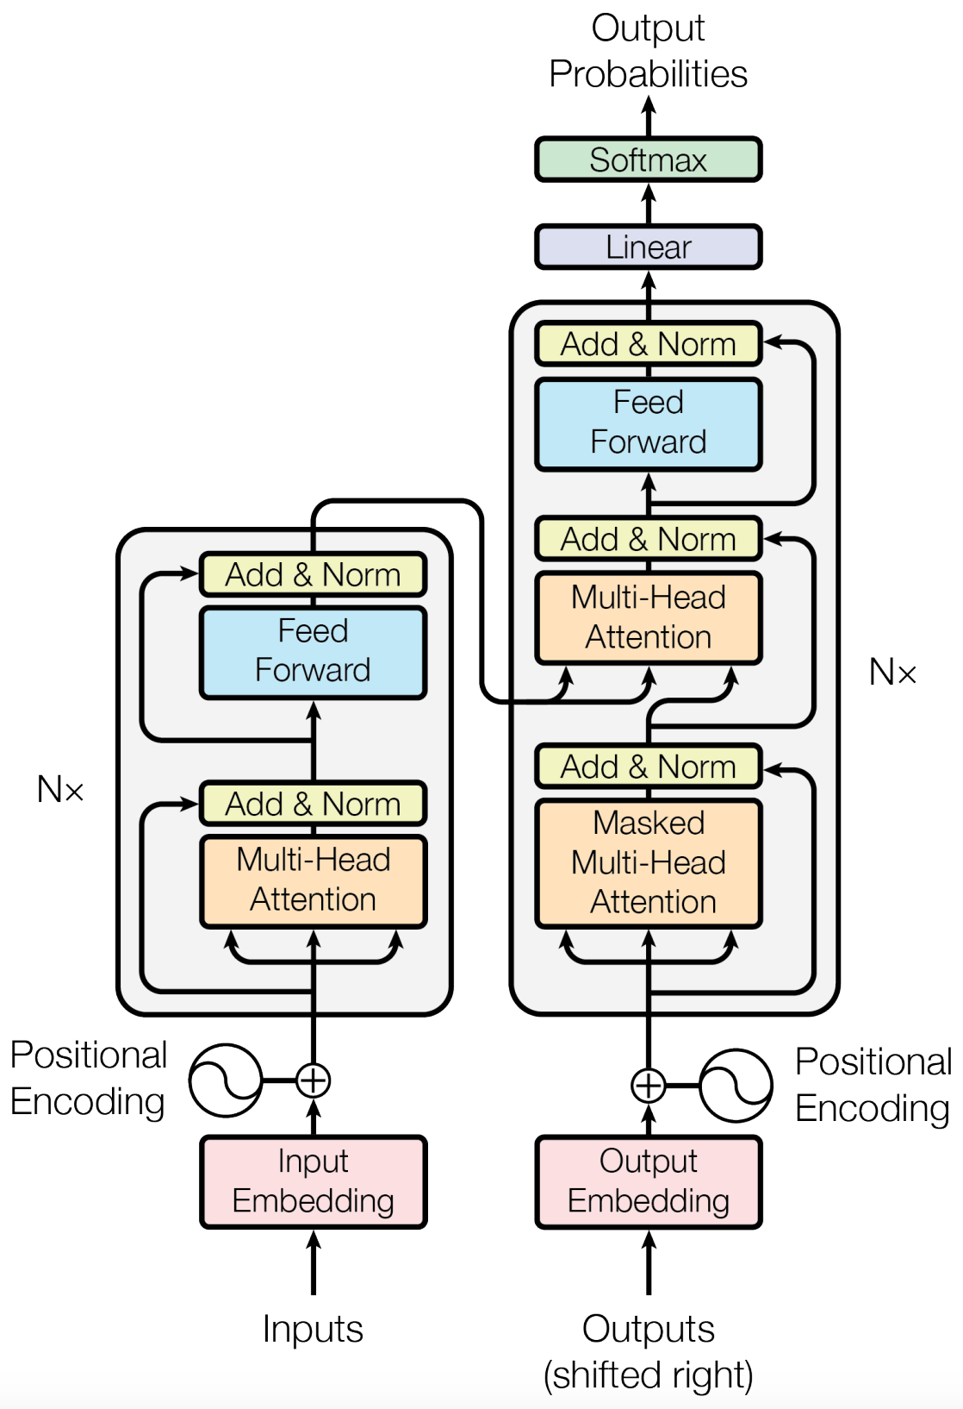
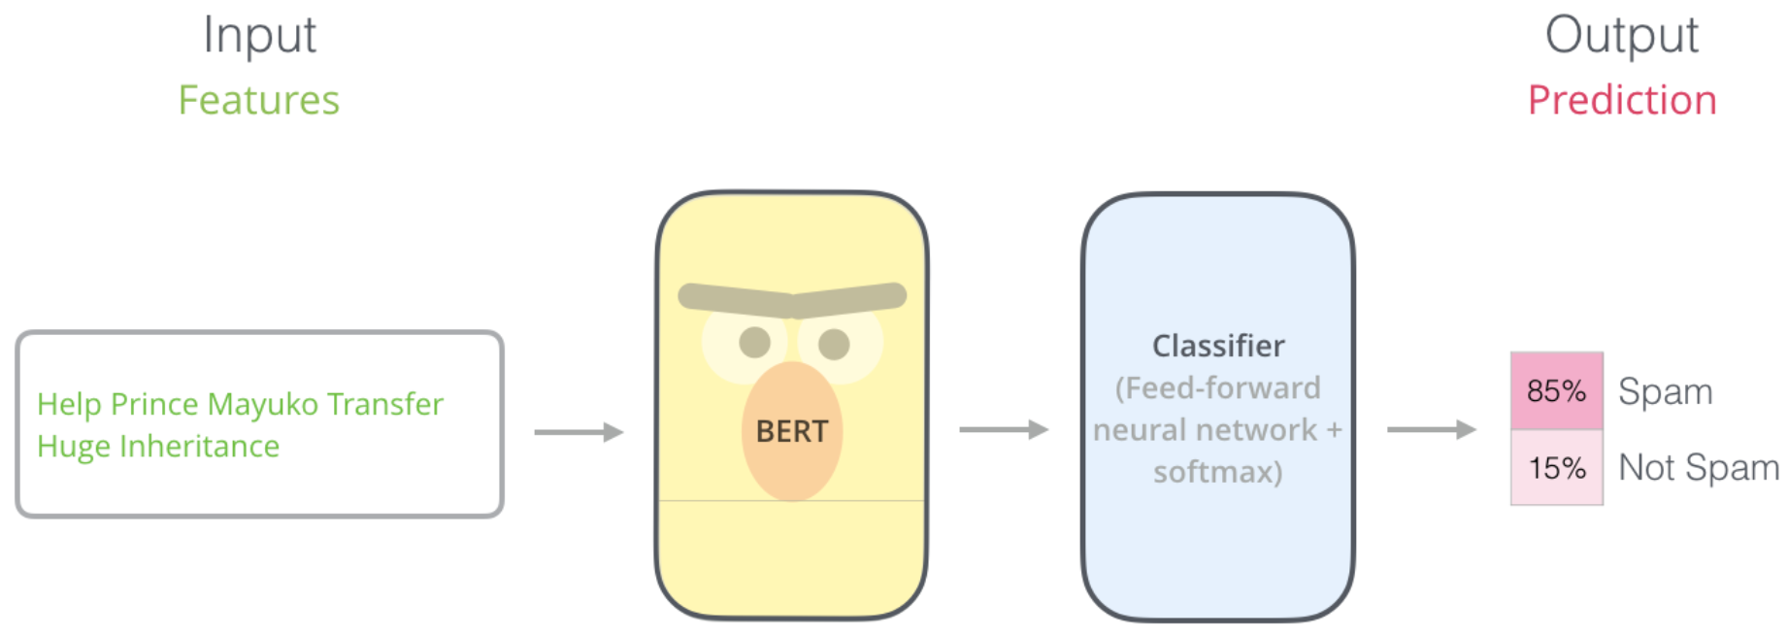
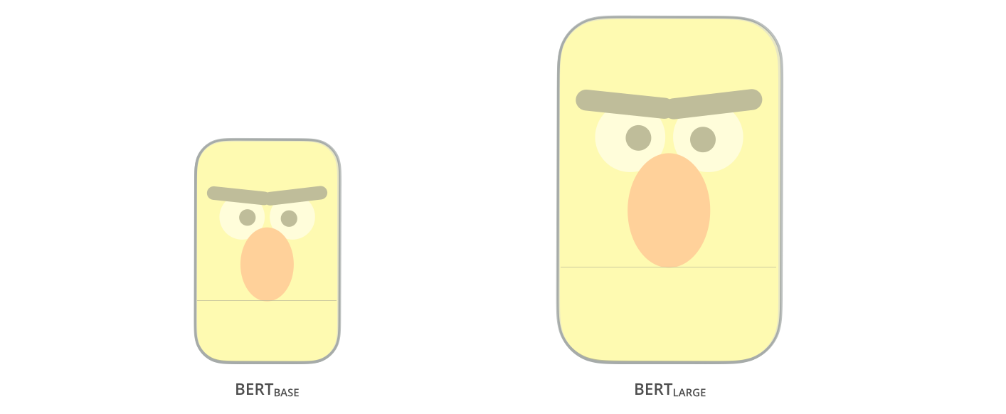
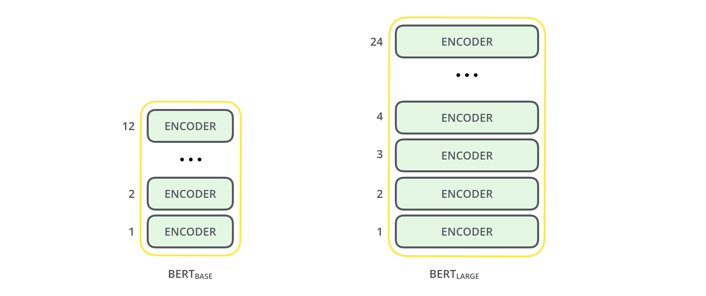
Bert 架构
Bidirectional Encoder Representation from Transformer
Bert_{BASE}：L=12，H=768，A=12，参数总量 110M
Bert_{LARGE}：L=24，H=1024，A=16，参数总量 340M
L：block数量
H：隐藏层维度
A：注意力头的数量
Notes:
Bert 的全称是 xxx，它是一种预训练语言的表示方法，它的主要思想是：一个词在不同的上下文中可能有不同的意思。
我们在Transformer详解中已经了解了所有Transformer的相关概念，这里就不再赘述。
为了使大家更好地理解Bert架构，我们还是先从宏观的视角开始，首先将这个模型看成是一个黑箱操作。
Google 官方提供了简单和复杂两个模型，对应的超参数如下：
2个BERT的模型都有一个很大的编码器层数，（论文里面将此称为Transformer Blocks） - 基础版本就有12层，进阶版本有24层。同时它也有很大的前馈神经网络（ 768和1024个隐藏层神经元），还有很多attention heads（12-16个）。这超过了Transformer论文中的参考配置参数（6个编码器层，512个隐藏层单元，和8个注意头）。

Slide 6

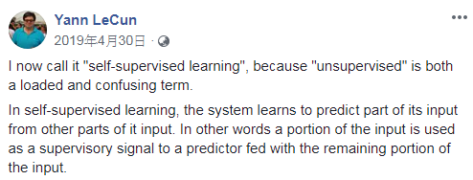







Bert 训练
Supervised & Self-Supervised
Supervised
$$y$$
$$\hat{y}$$
Self-supervised
$$y$$
$$x′′$$
label
Model
Model
$$x$$
$$x$$
$$x′$$
Notes:
首先我们来明确一下Bert的训练方式。
传统的监督学习方法与自监督学习方法的对比
经典的 监督学习中，输入与标签是相互独立，互斥的；而在自监督学习中，模型的输入和输出有着相同的来源，通过一部分去预测另一部分。
一开始，有学者将Bert的训练方式定义为无监督学习，之后，Yann LeCun 将其纠正为 自监督学习，只不过它的标签就在原始的输入文本中。

Slide 7
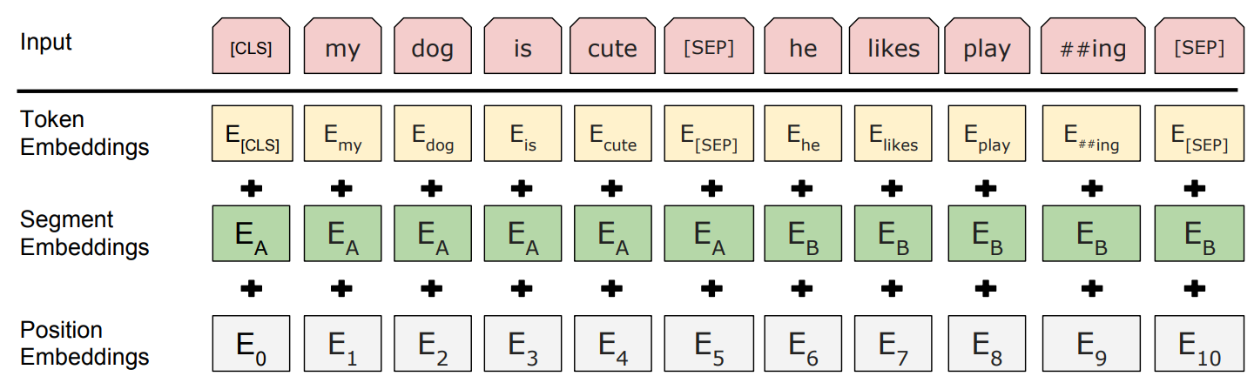
Bert 训练
输入向量
将单词转换为固定维度的向量
区分句子对的上下句
标记句中每个词的位置
Segment Embeddings 示例：
[CLS] 我 的 狗 很 可 爱 [SEP] 企 鹅 不 擅 长 飞 行 [SEP]
0 0 0 0 0 0 0 0 1 1 1 1 1 1 1 1
Notes:
由于 Bert 使用的就是 Transformer 的 Encoder，我们接下来只关注 Bert 不同于 Transformer 的部分。
首先，我们来说一下Bert的输入向量，在transformer中我们可以知道它的输入向量是token embedding + position encoding。而对于Bert来说，它的输入向量在此基础上又增加了一个句子向量（segment embedding）。
问题：为什么要加入句子向量（segment embedding）？
答：因为Bert会处理句对分类、问答等任务，这里会出现句对关系，而两个句子是有先后顺序关系的，如果不考虑，就会出现词袋子之类的问题（如：武松打虎 和 虎打武松 是一个意思了~），因此Bert加入了句子向量。
Bert 的输入向量由三部分相加而成，，
第一个向量是 Token Embedding，就是我们熟知的词向量。token embedding 将各个词转换成固定维度的向量。在BERT中，每个词会被转换成768维的向量表示。在实际代码实现中，输入文本在送入token embeddings 层之前要先进行tokenization处理。此外，两个特殊的token会被插入到tokenization的结果的开头 ([CLS])和结尾 ([SEP])
第二个向量是 Segment Embedding，用来区分句子对的上下句，后面我们会看到 Bert 在预训练阶段完成的其中一个任务就是使用句子对儿作为训练语料。segment embedding 用于区分一个token属于句子对中的哪个句子。Segment Embeddings 层只有两种向量表示。前一个向量是把0赋给第一个句子中的各个token, 后一个向量是把1赋给第二个句子中的各个token。如果输入仅仅只有一个句子，那么它的segment embedding就是全0 。
第三个向量是 Position Embedding，用来标记句中每个词的位置，注意，这里的 Position Embedding 与Transformer中使用的三角函数位置编码有所不同，这里Bert使用的Position Encoding 是可学习的。
我们已经知道，由于 Transformers 无法编码输入的序列的顺序性，所以要在各个位置上学习一个向量表示来将序列顺序的信息编码进来。加入position embeddings会让BERT理解下面下面这种情况，“ I think, therefore I am ”，第一个 “I” 和第二个 “I”应该有着不同的向量表示。
这3种embedding都是768维的，最后要将其按元素相加，得到每一个token最终的768维的向量表示。

Slide 8
Bert 训练
任务一：MLM（Masked Language Modeling）
class
class
MASK 策略示例：
对于语句“my dog is hairy”，随机把句中15%的token替换为以下内容：
80%的几率被替换成[MASK]：
“my dog is hairy” → “my dog is [MASK]”
10%的几率被替换成其他token：
“my dog is hairy” → “my dog is apple”
10%的几率原封不动：
“my dog is hairy” → “my dog is hairy”
Linear
Linear
BERT
[CLS]
w₁
x
[SEP]
w₃
[MASK]
w₅
Sentence 1
Sentence 2
Notes:
前面我们看到，Bert是采用自监督的方式，通过两个任务完成的预训练。
Bert的创新就体现在预训练过程中使用的两个任务上。Google在预训练BERT时让它同时进行两个任务：「完形填空」与「下文句子预测」，下面分别对这两个任务的设计方式进行简要介绍。
传统的LM要学习语言特征，都是以前文预测下一个词为训练目标，所以不能拿两个方向的 encoder 来训练。
之前的预训练语言模型如ELMO和GPT都是单向的（ELMO可以说是双向的，但其实是两个方向相反的单向RNN语言模型的拼接）。
BERT的特点在于 bidirectional，为了充分利用上下文的信息，BERT提出了Masked Language Model，MLM 是指在训练的时候随机 mask遮盖或替换掉输入语料的一些token，然后让模型通过上下文预测这些被遮盖或替换的token。
这样实际上已经不是传统的神经网络语言模型了，而是单纯作为分类问题，根据这个时刻的hidden state来预测这个时刻的token应该是什么，而不是预测下一个时刻的词的概率分布。
这个任务非常像我们在高中时期经常做的英语的完形填空问题。正如传统的语言模型算法和RNN匹配那样，MLM这个性质和 Transformer 结构也是非常匹配的。
这里的操作是随机mask语料中15%的token，然后预测masked token，那么masked token 位置输出的final hidden vectors送入softmax即可得到masked token的预测结果。
这样操作存在一个问题，大多数情况下，fine-tuning的时候词表中并没有[MASK]这个token，因此存在pre-training和fine-tuning之间的不匹配，为了解决这个问题，采用了下面的策略：
举例来说，有这样一个未标注句子 my dog is hairy ，我们可能随机选择了hairy进行遮掩，就变成 my dog is [mask] ，训练模型去预测 [mask] 位置的词，使预测出 hairy的可能性最大，在这个过程中就将上下文的语义信息学习并体现到模型参数中去了。
这里需要说明，GPT使用统计语言模型，这限制了它只能是单向的，而BERT通过Masked LM能够提取上下文信息。更一般地：
AR模型，auto regressive，自回归模型。 自回归模型可以类比为早期的统计语言模型（Statistical Language Model），也就是根据上文预测下一个单词，或者根据下文预测前面的单词，只能考虑单侧信息，典型的如GPT，而ELMo 是将两个方向（从左至右和从右至左）的自回归模型进行了拼接，实现了双向语言模型，但本质上仍然属于自回归模型
AE模型，auto encoding，自编码模型。 从损坏的输入数据（相当于加入噪声）中预测重建原始数据，可以使用上下文的信息。BERT使用的就是AE。劣势是在下游的微调阶段不会出现掩码词，因此[MASK] 标记会导致预训练和微调阶段不一致的问题。
所以该方法有一个问题，因为是mask15%的词，其数量已经很高了，这样就会导致某些词在fine-tuning阶段从未见过，为了解决这个问题，作者做了如下的处理：
对于语句“my dog is hairy”，随机把句中15%的token替换为以下内容：
80%的几率被替换成[MASK]：“my dog is hairy”→ “my dog is [MASK]”
10%的几率被替换成其他token：“my dog is hairy”→ “my dog is apple”
10%的几率原封不动：“my dog is hairy”→ “my dog is hairy”
计算损失时，只计算在上一步中被随机遮盖或替换的部分。这样一来，BERT并不知道被[MASK]或替换的是哪个token，这就强迫模型在编码当前时刻token时不能过于依赖当前的词，而要考虑它的上下文，甚至根据上下文对当前的token进行“纠错”。比如，上面第二个例子中，模型在编码“apple”时，考虑到上下文的语义，应该把“apple”编码成“hairy”的语义比较合适。
为什么要这么复杂的做掩码模型呢，直接100%替换不就得了？
答：比如我们在训练时需要将100个词进行掩码替换，也就是用“[mask]”来替换~但是如果100个词都用“[mask]”来替换啦，那是不是相当于告诉计算机，只要碰到“[mask]”就是我需要预测的词，如果不是“[mask]”那就不用预测了~但是真实情况不是这样啊，我是需要将整篇文章都要进行预测的吖！而且在fine-tuning阶段，文章中是不会出现“[mask]”标记的，那计算机是不是就不需要预测，不需要处理啦！
所以，Bert采用上面的掩码方式，就是告诉计算机，不是只有碰到“[mask]”才要预测，每个位置都需要预测哦~
那剩下20%不用“[mask]”替换的，就可以采用随便哪个词来替换了，都无所谓啦~至于其中10%不做替换，我觉得就是个机制，如果20%都用随机词替换也是可以的~
暴露偏差（Exposure Bias）就是指训练时每个输入都来自于真实样本的标签，测试时输入却是来自上一个时刻的输出。
解决方案：通过概率选择，每次输入时以p的概率选择从真实数据输入，以（1-p）的概率选择从上一时刻输出为输入。类似于bert里面的mask的MLM机制。

Slide 9
Bert 训练
任务二：NSP（Next Sentence Prediction）
Yes/No
正负句子对样本：
50% 的正样本：训练语料库中的两个连续段落
50% 的负样本：来自不同文档的两个随机段落
Linear
BERT
示例：
Input：[CLS] 博学而笃志 [SEP] 切问而近思 [SEP]
Target：Yes
Input： [CLS] 博学而笃志 [SEP] 今天风好大[SEP]
Target：No
[CLS]
w₁
w₂
[SEP]
w₃
w₄
w₅
Sentence 1
Sentence 2
Notes:
考虑到很多下游任务（QA和natural language inference）都是基于两个句子之间关系的理解，NSP任务是为了增强模型对句子之间关系的理解能力。NSP 任务就是判断句子B是否是句子A的上下文，如果是则输出 yes；如果不是则输出 No。
这一任务的主要思路是：首先拿到关系为上下文的一对句子，在这两个句子中添加一些特殊的token，形式变为“[CLS]上文[SEP]下文[SEP]”，如果两句话是连续的上下文关系，那么将目标标签设置为“1”，而如果两句话不是连续的，则他们的标签即为“0”. 训练时，保证上述两种数据的比例为1:1.
实际构建预训练任务时，首先设计好 “下句预测” 任务，生成该任务的标注信息，在此基础上构建 “Masked LM” 任务，生成掩码语言模型的标注信息。

Slide 10
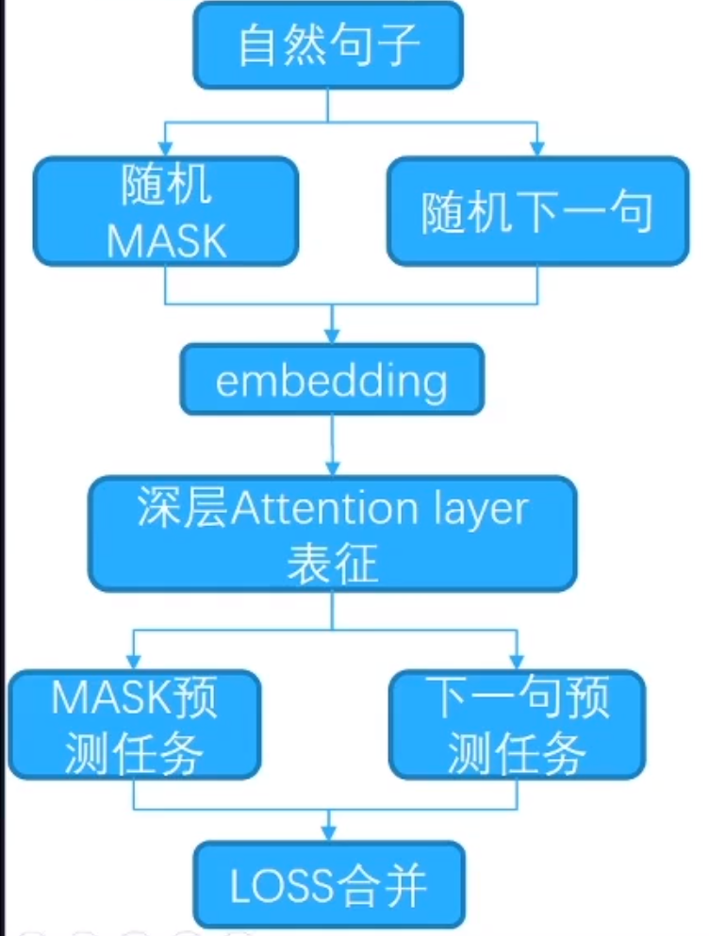
Bert 训练
Multi-Task Learning
Yes/No
class
class
Linear
Linear
Linear
BERT
[CLS]
w₁
x
[SEP]
w₃
[MASK]
w₅
Sentence 1
Sentence 2
Input: [CLS] calculus is a branch of math [SEP] panda is native to [MASK] central china [SEP]
Targets: false, south
----------------------------------
Input: [CLS] calculus is a [MASK] of math [SEP] it [MASK] developed by newton and leibniz [SEP]
Targets: true, branch, was
Notes:
BERT预训练阶段实际上是将上述两个任务结合起来同时进行，然后将两个任务的Loss相加，示例：
句子A:Datawhale是一个专注于Al领域的开源组织
句子B:它的愿景是for the learner和学习者一起成长MASK之后拼接的输入,23个token:
[CLS]Datawhale是一个专注于[MASK领域的[MASK]组织[SEP]它的[MASK是for the learner和[MASK]一起[MASK
[SEP]
表征之后:23*H的向量,H是隐藏层向量维度
MASK位置表征向量做分类,[CLS]的表征向量做下一句预测(二分类),合并LOSS去进行预训练
[seq]：两个句子之前的连接符，[cls]：表示要做分类的向量

Slide 11
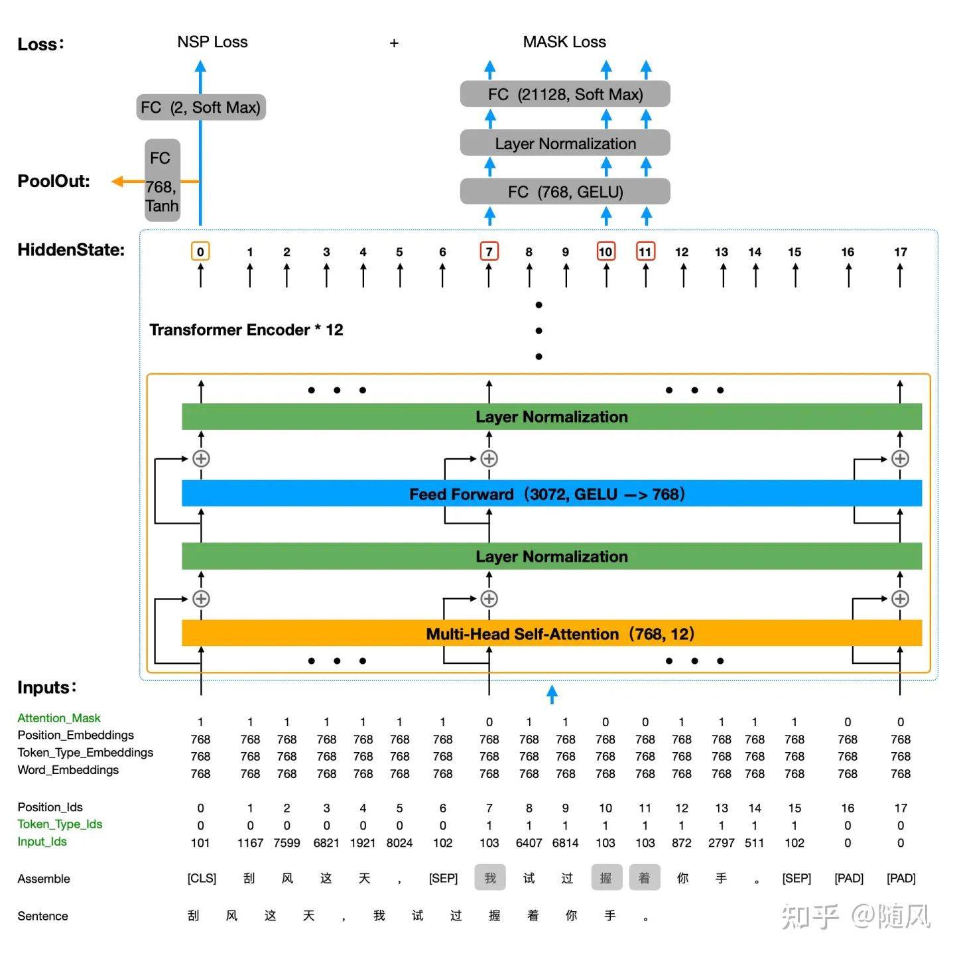
Bert 训练
Multi-Task Learning
Notes:
BertModel 计算，主要执行以下处理过程：
1）生成词表向量库，对应的 size 为 [21128, 768]，即一共 21128 个词，每个词向量的维度是 768。将词索引Input_ids 转化为词向量 Word_Embeddings。
2）生成 NSP 向量库，对应的 size 为 [2, 768]，即只表示 0、1 两种标注，每个词向量的维度是 768。将上下文关系索引 Token_Type_ids 转化为上下文关系向量 Token_Type_Embeddings。
3）按顺序生成位置索引 Position_ids，索引为 0～17。生成 Position 向量库，对应的 size 为 [18, 768]，即长度为 18，每个词向量的维度是 768。将位置索引 Position_ids 转化为位置向量 Position_Embeddings。
4）神经网络的输入就是将 Word_Embeddings、Token_Type_Embeddings、Position_Embeddings 直接相加，即输入 Embeddings = Word_Embeddings + Token_Type_Embeddings + Position_Embeddings。
5）输入 Embeddings 经过 12 层 Encoder 计算模型输出。图中给出了一层 Encoder 结构，其中 Multi-Head Self-Attention 采用 12 个注意力头，输入与输出的词向量维度都是 768；Feed Forward 第一层输出词向量维度 3072（采用 GELU 激活函数），第二层输出词向量维度 768 （作为线性层）。整个 Encoder 的输入到输出词向量的维度都是 768，一直到第 12 层 Encoder 的输出 HiddenState（size = [18, 768]），作为整个模型的输出。
6）通常 BertModel 还有一个输出 PoolOut，它是把 HiddenState 第 0 个位置，即 [CLS] 对应的输出，经过一层全连接层（输出词向量维度 768，采用 Tanh 作为激活函数），得到 PoolOut 的输出结果。通常我们在BertModel 的输出里会看到 HiddenState、PoolOut 两个结果。
7）BertModel 的损失函数分为 NSP Loss 与 MASK Loss。NSP Loss 评价输入的两个句子是否为上下文关系，因此直接把 HiddenState 第 0 个位置的输出接一个二分类器；MASK Loss 预测被 MASK 的词，所以这里需要用到 Attention_Mask 序列来告诉模型哪些位置被 MASK 了，只选取被 MASK 位置的输出参与损失函数计算，这里选取序号 7、10、11 位置的输出，先经过一层全连接层（输出词向量维度 768，采用 GELU 作为激活函数），再经过一层全连接层映射到 21128 维度的向量（词表的大小）。总的损失函数 Loss = NSP Loss + MASK Loss。
注：1）Word_Embeddings 、Token_Type_Embeddings、Position_Embeddings 都参与了训练过程，参数是动态调节的，这一点与 Transformer 有所不同（Transformer 中的 Position_Embeddings 是固定的正余弦函数）。 2）[PAD] 位置是不参与训练的，代码中自动屏蔽了 [PAD] 位置的梯度。
以上就是 BERT 的计算过程，模型训练需要大量的语料，一般都是直接使用训练好的 BERT 模型。加载预训练的 BERT 模型，只需要传入 Input_ids、Token_Type_Ids、Attention_Mask，模型自动完成 Embedding，输出可以取 HiddenState、PoolOut。

Slide 12
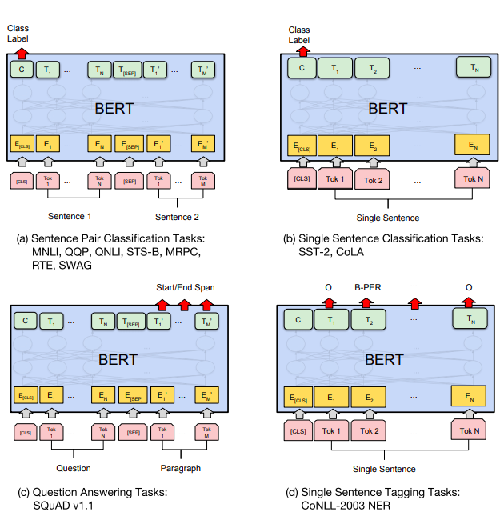

Bert 使用
BERT
Self-supervised Learning
Masked token prediction
Next sentence prediction
Pre-train
Fine-tune
Model for Task 1
Model for Task 2
Model for Task N
…
Downstream Tasks
The tasks we care
We have a little bit labeled data.
Notes:
完成 Bert 的预训练之后，我们就可以利用它强大的表征能力开展对应的下游任务。
Bert的下游任务可以大体上分为四类：单句分类、句对分类、序列标注、问答任务~
单句分类：直接对输入句子采用Bert训练模型，得到第一个标记[CLS]对应的向量作为下游分类任务的输入。
句对分类：将句对用“[SEP]”进行分隔，然后当成一个句子，就可以当做单句分类一样进行后续操作。
序列标注：将输入句子进行Bert训练模型进行处理后，将第一个标记[CLS]以后的所有位置对应的输出向量作为下游任务的输入。
问答任务：将问题与多个答案进行拼接，可以得到多个句子对，这些句子对的第一个句子都是该问题。将这些句子对通过Bert训练模型进行处理后，将第二个句子对应的输出向量作为下游二分类任务的输入。【二分类任务：是否可以作为第一个句子的回答~】
BERT最终输出的就是句子中每个token的768维的向量，第一个位置是[CLS]，它的向量表示蕴含了这个句子整体的信息，用于做文本分类等句子级任务；对于序列标注等token级任务，就需要使用到每一个token的向量表示。只要将768维向量通过一个线性层映射到最终的分类空间中即可。

Slide 13
Bert 使用
应用场景 1 文本分类
class
Linear
Random initialization
This is the model to be learned.
Better than random
Input: sequence
output: class
Init by pre-train
BERT
Example: Sentiment analysis
this is good
[CLS]
w₁
w₂
w₃
sentence
positive
Notes:
如果现在的任务是classification，首先在输入句子的开头加一个代表分类的符号[CLS]，然后将该位置的output，丢给Linear Classifier，让其predict一个class即可。整个过程中Linear Classifier的参数是需要从头开始学习的，而BERT中的参数微调就可以了
这里李宏毅老师有一点没讲到，就是为什么要用第一个位置，即[CLS]位置的output。这里我看了网上的一些博客，结合自己的理解解释一下。因为BERT内部是Transformer，而Transformer内部又是Self-Attention，所以[CLS]的output里面肯定含有整句话的完整信息，这是毋庸置疑的。但是Self-Attention向量中，自己和自己的值其实是占大头的，现在假设使用 w1 的output做分类，那么这个output中实际上会更加看重 w1，而w1 又是一个有实际意义的字或词，这样难免会影响到最终的结果。但是[CLS]是没有任何实际意义的，只是一个占位符而已，所以就算[CLS]的output中自己的值占大头也无所谓。当然你也可以将所有词的output进行concat，作为最终的output

Slide 14
Bert 使用
应用场景 2 序列标注
class
class
class
Input: sequence
output: same as input
Linear
Linear
Linear
Example: POS tagging
I saw a saw
BERT
N
V
DET
N
[CLS]
w₁
w₂
w₃
sentence
Notes:
将句子中各个字对应位置的output分别送入不同的Linear，预测出该字的标签。其实这本质上还是个分类问题，只不过是对每个字都要预测一个类别

Slide 15
Bert 使用
应用场景 3 自然语言推理
Input: two sequences
Output: a class
Yes/No
Linear
Example: Natural Language Inferencee (NLI)
contradiction
entailment
neutral
BERT
Model
hypothesis:
A person is at a diner.
contradiction
[CLS]
w₁
w₂
[SEP]
w₃
w₄
w₅
premise: A person on a horse jumps over a broken down airplane
Sentence 1
Sentence 2
Notes:
如果现在的任务是NLI（自然语言推理）。即给定一个前提，然后给出一个假设，模型要判断出这个假设是 正确、错误还是不知道。这本质上是一个三分类的问题，和Case 1差不多，对[CLS]的output进行预测即可

Slide 16
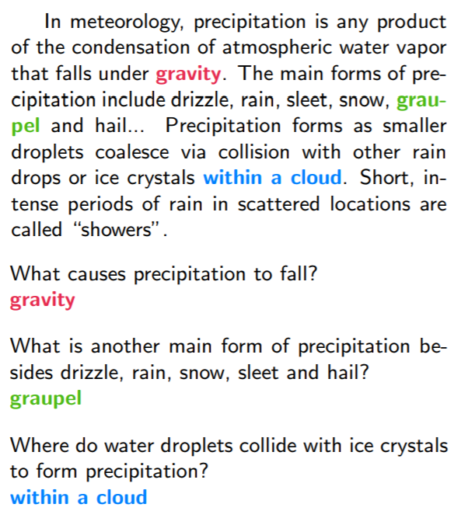




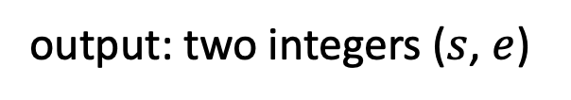





Bert 使用
应用场景 4 抽取式问答
17
Query:
$$Q=\left\{q_{1},q_{2},⋯,q_{M}\right\}$$
Document:
$$D=\left\{d_{1},d_{2},⋯,d_{N}\right\}$$
77
79
$$Q$$
QA
Model
$$s$$
$$D$$
$$e$$
$$s=17,e=17$$
output: two integers ($s$, $e$)
Answer:
$$A=\left\{d_{s}, ⋯,d_{e}\right\}$$
$$s=77,e=79$$
Notes:
对于从一段文本中抽取短语的情况，我们只需要确定起止符。
阅读理解题，输入是文章和问题， 输出是理解的答案位置。
举例来说，如上图，将一篇文章，和一个问题（这里的例子比较简单，答案一定会出现在文章中）送入模型中，模型会输出两个数s,e，这两个数表示，这个问题的答案，落在文章的第s个词到第e个词。具体流程我们可以看下面这幅图

Slide 17
Bert 使用
应用场景 4 抽取式问答
Random Initialized
0.3
0.5
0.2
s = 2
Softmax
inner product
BERT
[CLS]
q₁
q₂
[SEP]
d₁
d₂
d₃
question
document
Notes:
首先将问题和文章通过[SEP]分隔，送入BERT之后，得到上图中黄色的输出。此时我们还要训练两个vector，即上图中橙色和黄色的向量。首先将橙色和所有的黄色向量进行dot product，然后通过softmax，看哪一个输出的值最大，例如上图中d2对应的输出概率最大，那我们就认为s=2

Slide 18
Bert 使用
应用场景 4 抽取式问答
Random Initialized
0.1
0.2
0.7
s = 2
e = 3
Softmax
The answer is “d₂ d₃”.
inner product
BERT
[CLS]
q₁
q₂
[SEP]
d₁
d₂
d₃
question
document
Notes:
我们用蓝色的向量和所有黄色向量进行dot product，最终预测得d3的概率最大，因此e=3。最终，答案就是s=2,e=3

Slide 19
Bert 使用
应用场景 4 抽取式问答
【Q】【A1】【label】
【Q】【A2】【label】
【Q】【A3】【label】
【Q】【A4】【label】
【Q】【A5】【label】
北京奥运会是哪年举办？
第29届夏季奥林匹克运动会（Games of the xxix olympiad），又称2008年北京奥运会，2008年8月8日晚上8时整在中华人民共和国首都北京举办。【1】
2008年北京奥运会主办城市是北京，上海、天津、沈阳、秦皇岛、青岛为协办城市。【2】
香港承办马术项目。【3】
2008年北京奥运会共有参赛国家及地区204个，参赛运动员11438人，设302项（28种）运动，共有60000多名运动员、教练员和官员参。加【4】
2008年北京奥运会共创造43项新世界纪录及132项新奥运纪录，共有87个国家和地区在赛事中取得奖牌，中国以51枚金牌居金牌榜首名，是奥运历史上首个登上金牌榜首的亚洲国家。【5】
Yes/No
Linear
BERT
[CLS]
Q
[SEP]
Ai
Notes:
对于从一段文本中抽取多句回答的情况，我们可以分别判断问答句的关系。
判断两个句子是否是问答关系（将较长的文本切分成片段，取最可能的多个回答片段，对其进行分类判断。
可以通过文本匹配算法等对句对进行排序，选择 top-N 个候选句子进行后续分类

Slide 20
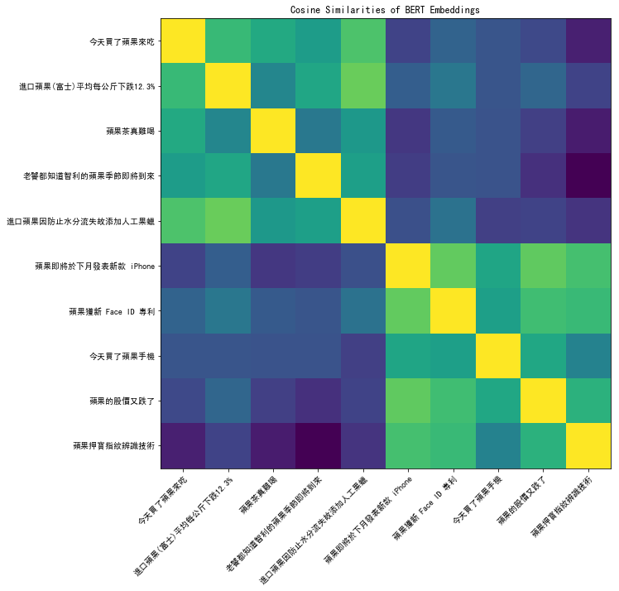


BERT 表征可视化
compute cosine similarity
BERT
BERT
喝
苹
果
汁
苹
果
电
脑
The tokens with similar meaning have similar embedding.
Context is considered.
草
吃苹果
鳥
電
魚
苹果手机

Slide 21
总结
预训练的有效性： BERT 改变了游戏规则，是因为相比设计复杂巧妙的网络结构，在海量无监督数据上预训练得到的BERT语言表示+少量训练数据微调的简单网络模型的实验结果取得了很大的优势。
网络深度：基于 传统语言模型 (NNLM，CBOW等) 获取词向量的表示已经在 NLP领域获得很大成功，而 BERT 预训练网络基于 Transformer 的 Encoder，可以做得很深。
双向语言模型：在 BERT 之前，ELMo 和 GPT 的主要局限在于标准语言模型是单向的，GPT 使用 Transformer 的 Decoder 结构，只考虑了上文的信息。ELMo 从左往右的语言模型和从右往左的语言模型其实是分开训练的，共享 embedding，将两个方向的 LSTM 拼接并不能真正表示上下文，其本质仍是单向的，且多层 LSTM难训练。
目标函数：对比以往语言模型任务只做预测下一个位置的单词，想要训练包含更多信息的语言模型，就需要让语言模型完成更复杂的任务，BERT 主要完成完形填空和句对预测的任务，即两个 loss：一个是 Masked Language Model，另一个是 Next Sentence Prediction。
Notes:
BERT使用了transformer编码器，由于self-attention机制，所以模型上下层直接全部是互相连接的。而ELMO使用的是双向LSTM，虽然是双向的，但是也只是在两个单向的LSTM的最高层进行简单的拼接，在上述几个模型中，只有BERT是真正在模型所有层中是双向的。从模型或者方法角度看，Bert借鉴了ELMO，GPT及CBOW，主要提出了Masked 语言模型 及Next Sentence Prediction，但是这里Next Sentence Prediction基本不影响大局，而Masked LM明显借鉴了CBOW的思想。所以说Bert的模型没什么。大的创新，更像最近几年NLP重要进展的集大成者。
如果归纳一下这些进展就是：首先是两阶段模型，第一阶段双向语言模型预训练，这里注意要用双向而不是单向，第二阶段采用具体任务Fine-tuning或者做特征集成；第二是特征抽取要用Transformer作为特征提取器而不是RNN或者CNN；第三，双向语言模型可以采取CBOW的方法去做（当然我觉得这个是个细节问题，不算太关键，前两个因素比较关键）。Bert最大的亮点在于效果好及普适性强，几乎所有NLP任务都可以套用Bert这种两阶段解决思路，而且效果应该会有明显提升。可以预见的是，未来一段时间在NLP应用领域。Transformer将占据主导地位，而且这种两阶段预训练方法也会主导各种应用。

Slide 22
参考资料
BERT: Pre-training of Deep Bidirectional Transformers for Language Understanding (ailab-ua.github.io)
The Illustrated BERT, ELMo, and co. (How NLP Cracked Transfer Learning) – Jay Alammar – Visualizing machine learning one concept at a time. (jalammar.github.io)
Hung-yi Lee (ntu.edu.tw)
WordEmbedding发展史（语言模型演变史） - 知乎 (zhihu.com)
BERT详解（附带ELMo、GPT介绍）_bert算法 数学家是我的理想_数学家是我理想的博客-CSDN博客
BERT模型详解 - 李理的博客 (fancyerii.github.io)
BERT论文的解读 PPT_bert介绍ppt_SimonChenHere的博客-CSDN博客
一张图看懂BERT - 知乎 (zhihu.com)
NLP——Bert核心内容 - 知乎 (zhihu.com)
关于Cbow，Transformer，Elmo，GPT，Bert - 知乎 (zhihu.com)
BERT详解：概念、原理与应用__StarryNight_的博客-CSDN博客
LeeMeng - 進擊的 BERT：NLP 界的巨人之力與遷移學習

Slide 23
Q & A

